Slide 1
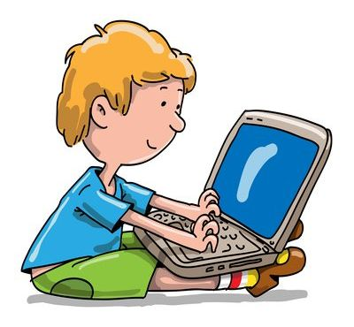
Dzień Bezpiecznego Internetu !
Winnica 18.02.2016

Slide 2
Spis treści:
Dzień Bezpiecznego Internetu
Co daje nam Internet (+)
Co daje nam Internet (-)
Lepszy Internet zależy od ciebie
Netykieta
Podstawowe zasady Netykiety
Podsumowanie
Źródła
Koniec

Slide 3
Dzień Bezpiecznego Internetu
Obchodzony jest w całej Europie w pierwszej połowie lutego. Jest inicjatywą Komisji Europejskiej, mającą na celu zwrócenie uwagi na kwestię bezpiecznego dostępu dzieci i młodzieży do zasobów internetowych.
Dnia 9 lutego 2016 roku po raz kolejny obchodzony był
Światowy Dzień Bezpiecznego Internetu.
Tegoroczne hasło brzmiało:
Lepszy Internet zależy od Ciebie !

Slide 4
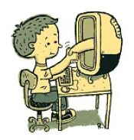
Co daje nam Internet (+)
Pozytywnie:
Poszerza naszą wiedzę.
Daje szybki i łatwy dostęp do informacji.
Ułatwia sposoby komunikacji bezpośredniej z innymi osobami.
Oszczędza czas i pieniądze.
Pomaga w wykonywaniu pracy.
Pozwala poznać nowe osoby.

Slide 5
Co daje nam Internet (-)
Negatywnie:
Anonimowość (umożliwia podszywanie się pod inne osoby).
Pogorsza się bezpośredni kontakt z innymi ludźmi.
Rozprzestrzeniają się wirusy – rośnie ryzyko włamań i kradzieży danych.
Niekontrolowane rozpowszechnianie się niewłaściwych treści wzrasta.
Internet uzależnia !!!!!

Slide 6
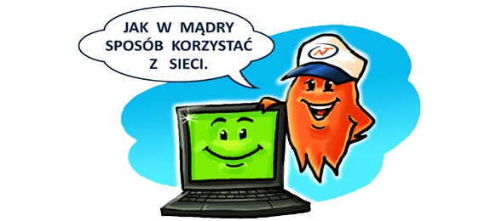
Lepszy Internet zależy od ciebie.

Slide 7
Netykieta
Według Nas, aby bezpiecznie poruszać się w Internecie należy stosować się do
NETYKIETY !!!

Slide 8
Co to jest Netykieta ?
Netykieta jest to zbiór zasad określających formy zachowania się w społeczności internetowej.
Netykieta zwraca więc uwagę na możliwe do pojawienia się sytuacje i pokazuje, jakie formy reakcji na nie są dopuszczalne, a jakie zakazane.

Slide 9
Podstawowe zasady NETYKIETY
Nie używamy wulgaryzmów !
Bez zgody nie korzystamy z prac innych osób.
Nie otwieramy niebezpiecznych stron oraz nie ściągamy nieznanych plików.
Szanujemy zdanie innych nawet, jeśli różni się ono od naszego.
Szanujemy język, którym się posługujemy.
Nie wysyłamy SPAMów.

Slide 10
Podstawowe zasady NETYKIETY
Wysyłane teksty powinny być zwięźle i zrozumiale napisane.
Nie wysyłamy nieautoryzowanych danych.
Zgłaszamy rodzicom lub nauczycielom zagrożenia lub nieprawidłowości spotkane w sieci.

Slide 11
Podsumowanie:
W obecnych czasach Internet jest narzędziem niezbędnym do funkcjonowania we współczesnym Świecie.
Przestrzeganie zasad NETYKIETY w znacznym stopniu zabezpiecza użytkowników Internetu przed negatywnymi skutkami korzystania z sieci.
PAMIĘTAJ – Lepszy Internet zależy od Ciebie, ponieważ
TY TEŻ JESTEŚ TWÓRCĄ INTERNETu!

Slide 12
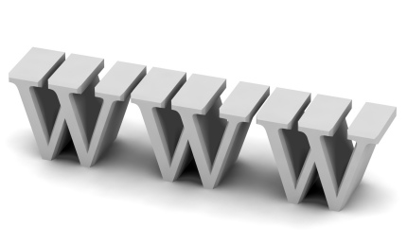
Zródła:
W prezentacji skorzystano z danych umieszczonych na stronach:
Wikipedia
Google obrazy

Slide 13
Koniec
Za uwagę dziękują:
Marta Dobrzyńska
Żaneta Mossakowska
Alicja Kozłowska

